Slide 1
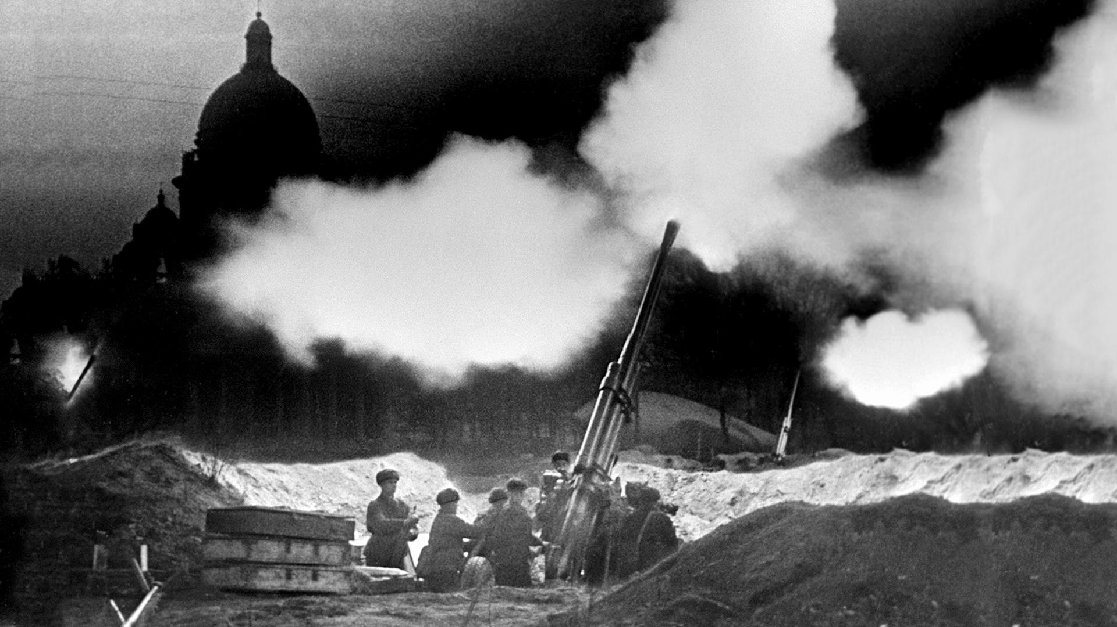
Блокадный хлеб

Slide 2
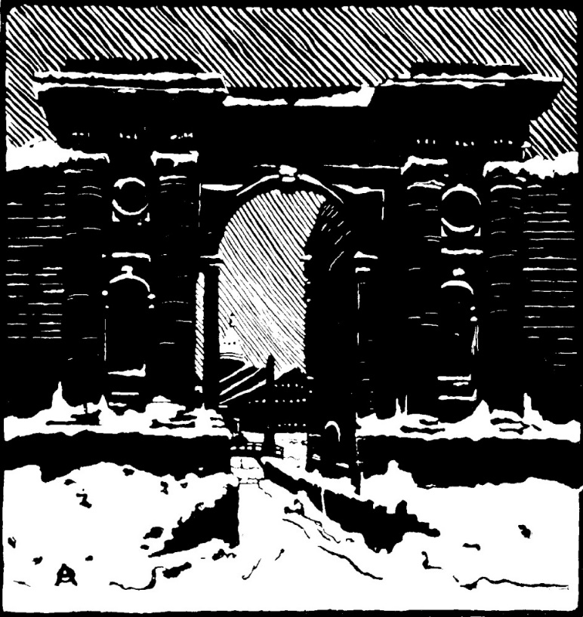
Начало войны
1941 года войска вермахта стремительно продвигались на восток нашей страны
Летом-осенью фашисты подошли к Ленинграду, правда, на взятие города сил не осталось. Тогда они взяли город в кольцо блокады, которая продлилась 872 дня

Slide 3
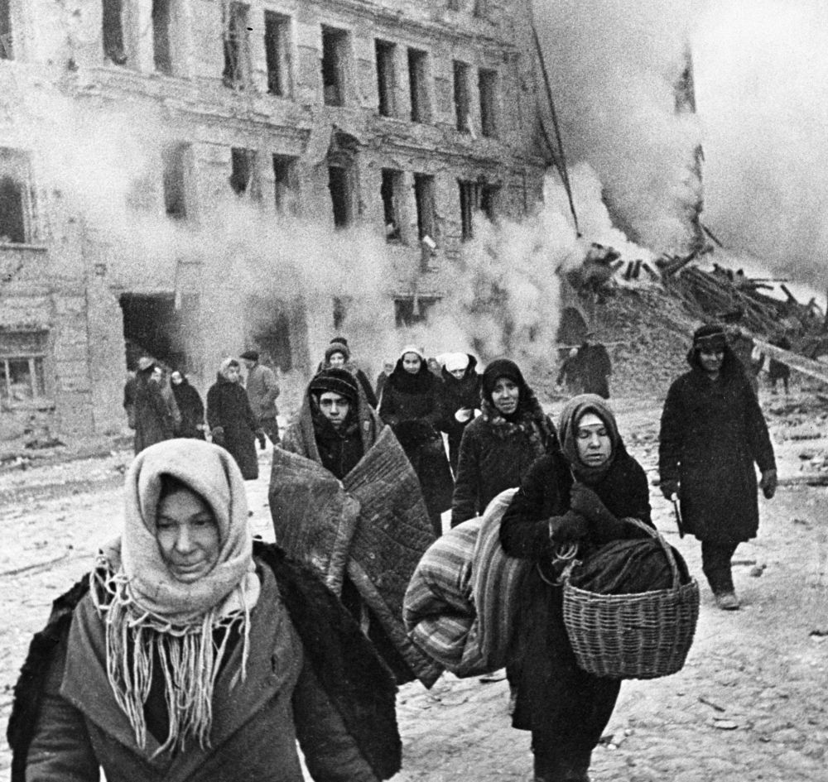
Блокада Ленинграда
Перед самой блокадой из города вывезли заводы, музейные ценности
Ленинградцы 900 дней боролись с голодом, холодом, вражескимими снарядами
Важным ресурсом для горожан стал хлеб, на котором держалась жизнь города. Именно кусочек хлеба стал символом блокады

Slide 4
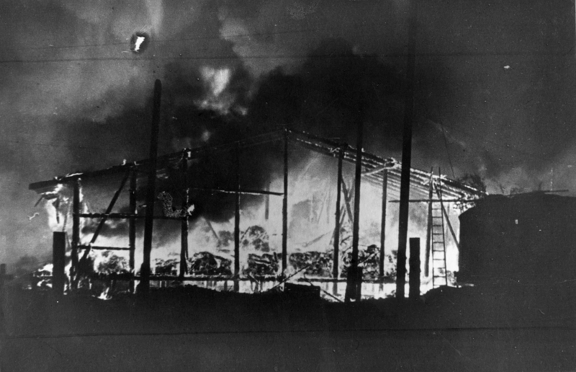
Бадаевские склады
Перед началом блокады по наводке немецкая авиация совершила налет на ленинградские Бадаевские склады. После 23 немецких бомбардировок в одночасье выгорело свыше 3 тысяч тонн муки.

Slide 5
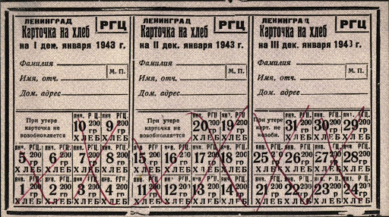
Хлебные карточки
Ленинград окружен, продовольствия брать неоткуда.
С 18 июля ввели карточки, а с 8 сентября хлебная порция стала систематически снижаться.
Всего снижений было 5, и с 800 июльских граммов порция упала до 200 граммов для рабочих и 125 граммов для остальных.

Slide 6
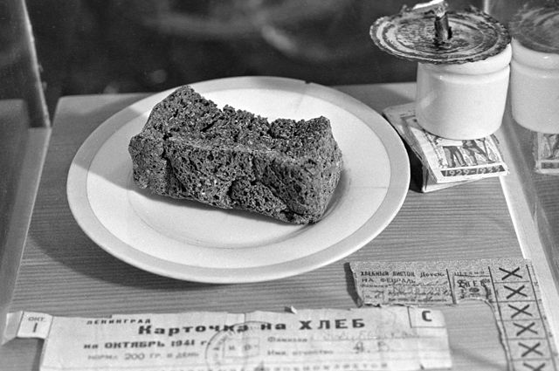
Состав хлеба
Изначально хлеб делался, как и сейчас, но со временем, когда муки становилось все меньше, хлеб приобретал блокадные черты.
«Стандартный» состав был следующим: ржаная мука – до 75%, пищевая целлюлоза – до 10%, остальное – это обойная пыль, выбойка из мешков или хвоя.
Так же в ход могли пойти лебеда, древесная кора, сосновый луб и т.д.

Slide 7
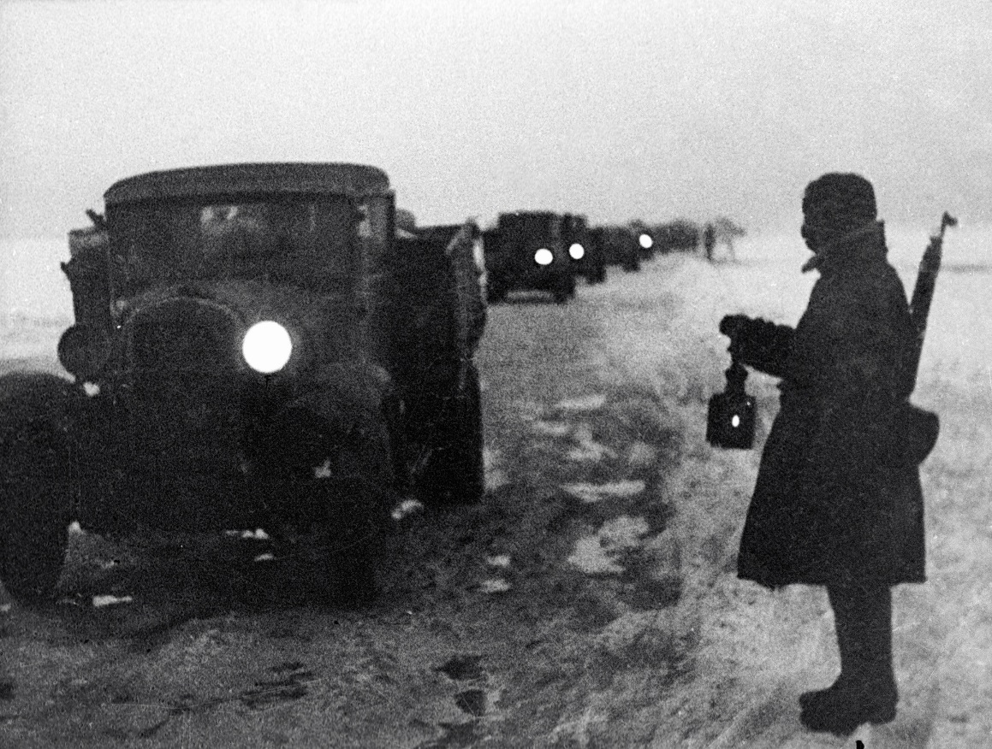
Дорога жизни
«Дорога жизни» – во время войны единственная магистраль через Ладожское озеро, связывавшая с 12 сентября 1941 по март 1943 блокадный Ленинград со страной.
Хлеб даже доставали со дня Ладожского озера – из кузовов утонувших машин. В центре мука была еще сухая, а мокрую сушили и эту корку перемалывали для производства хлеба

Slide 8
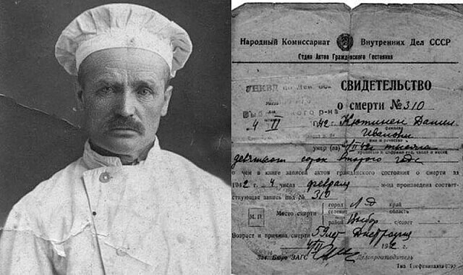
Кютинен
Даниил Иванович Кютинен – ленинградский пекарь. 3 февраля 1942 года, в первую и самую суровую зиму, он умер прямо на рабочем месте от истощения. Умер, но не взял ни крохи блокадного хлеба себе.

Slide 9
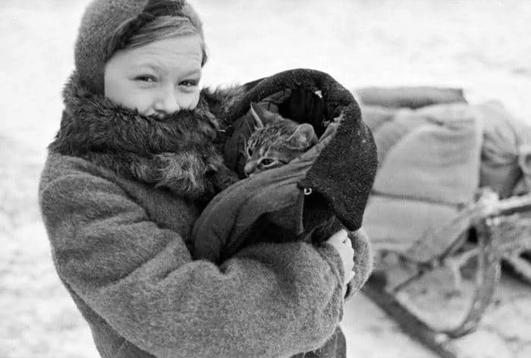
Кошки
Сначала с улиц города исчезли бродячие животные, а чуть позже пришла очередь и домашних. Уже весной 1942 года в Ленинграде не осталось кошек. Были выловлены голуби и вороны.
Отсутствие кошек привело к нашествию крыс. После прорыва блокады в город на Неве прибыло 4 вагона дымчатых кошек, выписанных из Ярославской области.

